Slide 1

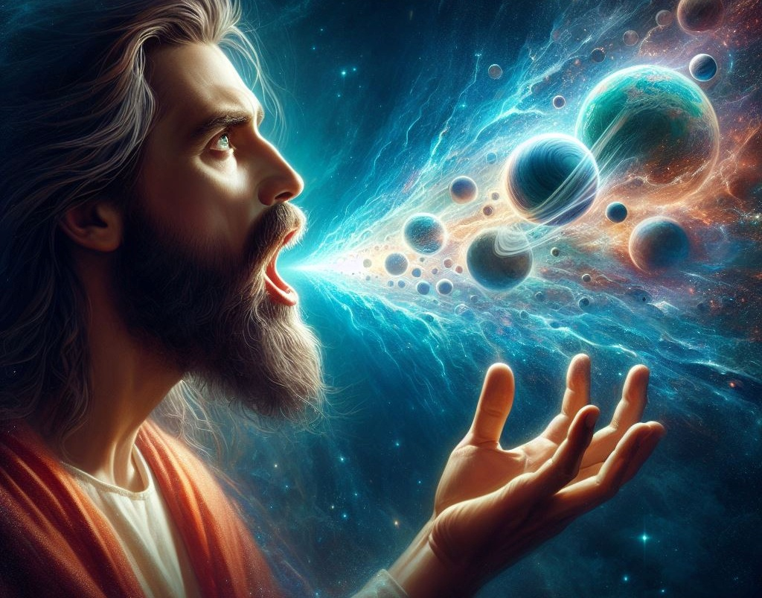
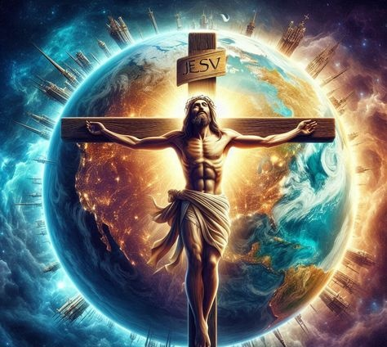
Lesson 8 mar Februar 21, 2026
DUONG’ MAR KRISTO KUOM CHUECH DUTO

Slide 2
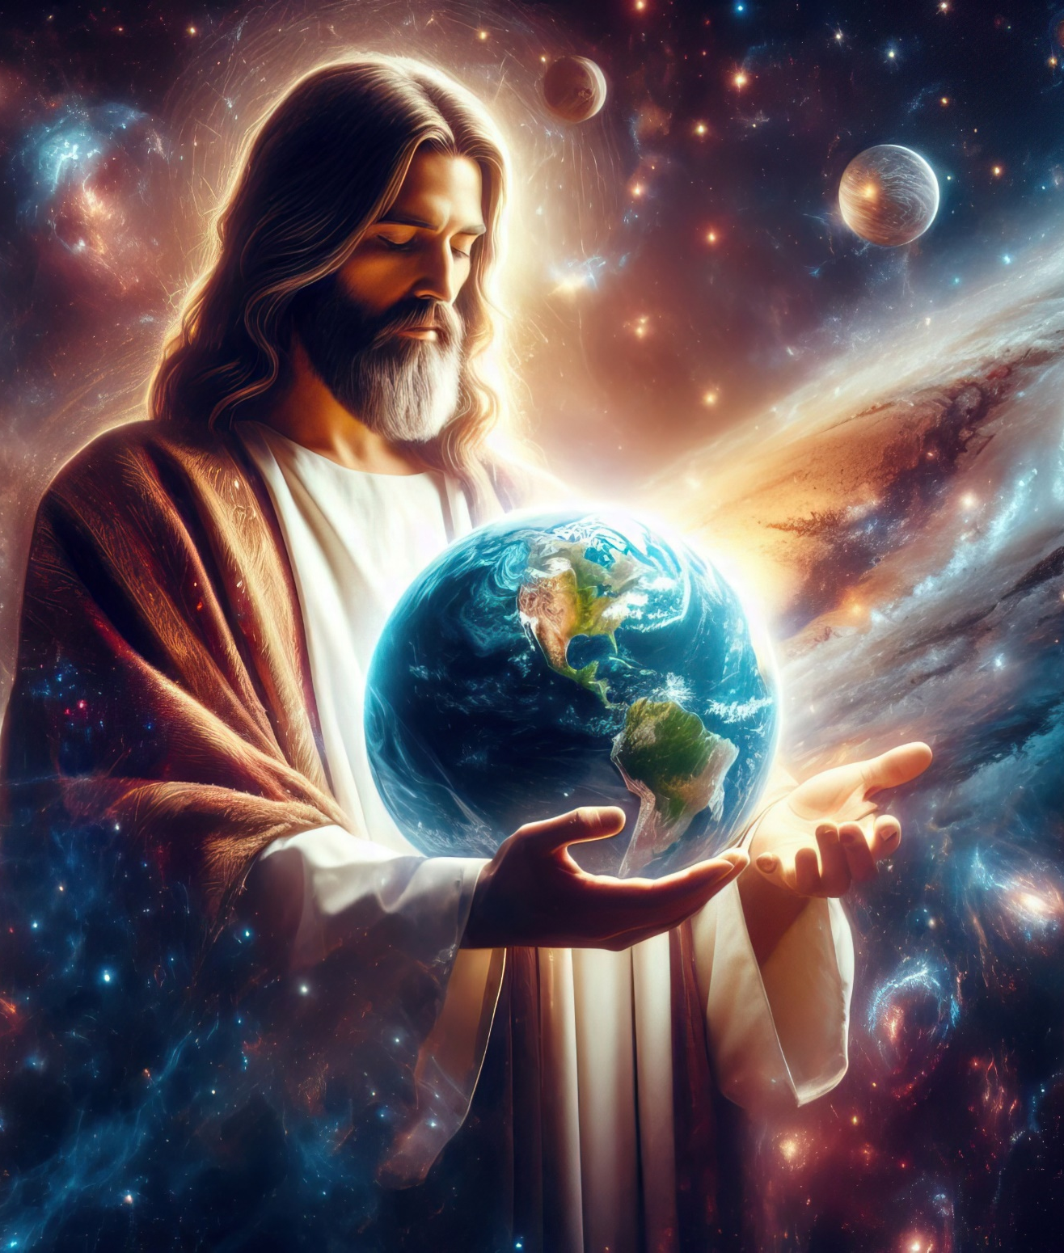
“Kristo e kido mineno mar Nyasaye ma ok ne. En gi duong’ mar wuowi makayo, kendo en gi loch kuom chuech duto nikech kuome ema ne Nyasaye ochueyoe gik moko duto manie polo kendo manie piny, ok mana gik mineno kende, to koda ka gik ma ok ne bende, kaka loch gi duong’, gi ruodhi, kod teko. Mago duto Nyasaye nochueyo kuom Kristo, kendo ni Kristo. Kristo ne nitie kane pok ochue gik moko duto, kendo en ema gik moko duto oriwore kuome”
Jo-Kolosai 1:15–17

Slide 3


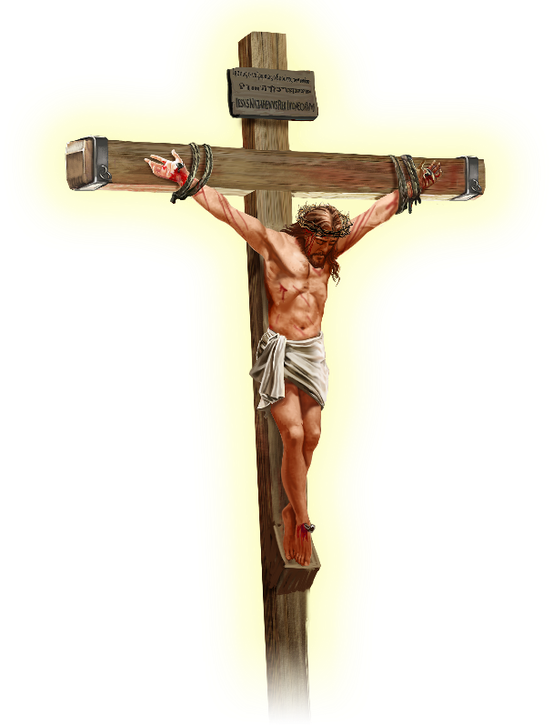






Paulo lando ni Yesu osekelo kue e pinje duto, “manie polo kod manie piny” (Kol. 1:20).
Kapok ochopo e wachni, jaote nyisowa ni Yesu en ng’a kuom adieri. Ok en japuonj maduong’, kata jalony mar riekni mag piny, kata janabi, kata jayalo, kata jaote mar wach maber.
Yesu Kristo en…
Kido mar Nyasaye (Jo-Kolosai 1:15a)
Wuowi makayo (Jo-Kolosai 1:15b-17)
Wi Kanisa (Jo-Kolosai 1:18a)
Chakruok (Jo-Kolosai1:18b)
Jalos winjruok (Jokolosai 1:19-20)

Slide 4





KIDO MAR NYASAYE
“Kristo e kido mineno mar Nyasaye ma ok ne” (Jo-Kolosai 1:15a)
Kido mar gimoro nyalo bedo kopi mar gima timore adier (picha, picha machalo gima ngima, sanamu), kata mana gimoro ma ok adieri (goro). To gima Biblos wuoyoe kuom kido, okadho mano.
Nyasaye nochueyo Adam gi Hawa e kido machal kode (Chakruok 1:27), kendo Adam nonywolo wuowi machal kode (Chakruok 5:3). Magi ok gin kopi mag gik ma adier, gik ma giluwo, kata gik ma giparo. Gin gik ma chalre e ringruok, e paro, kod e kind oganda...
Paulo wacho ni chik mar nyasi ne en tipo, “ok en kido hie mar gik moko” (Hibrania 10:1), ma nyiso ni “kido = adier.”
Penjo en niya: Yesu ne chal gi Nyasaye, kata rom gi Nyasaye? Kaachiel gi mano, nowuoyo kuome owuon kotiyo gi nying Nyasaye dimang’eny “An,” Yesu nowacho maler ni: “Wan gi Wuora wan gimoro achiel” ( Johana 10:30 ); “Ng’at ma osenena, to oseneno Wuoro” (Johana 14:9).

Slide 5

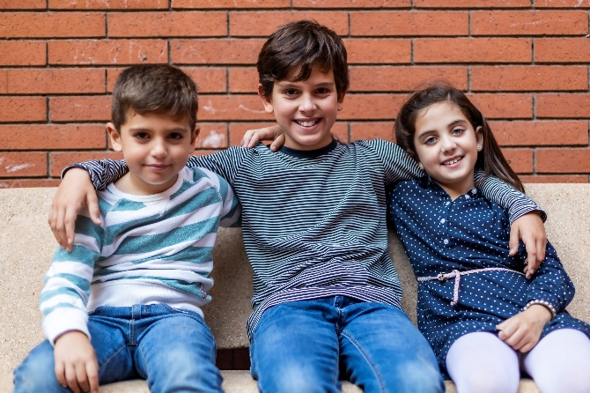


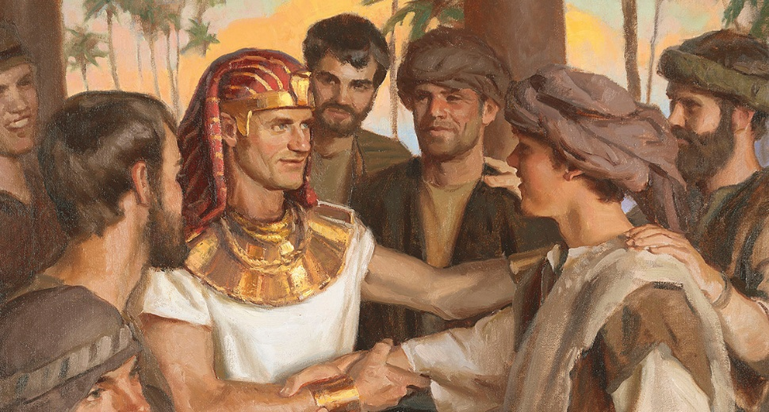
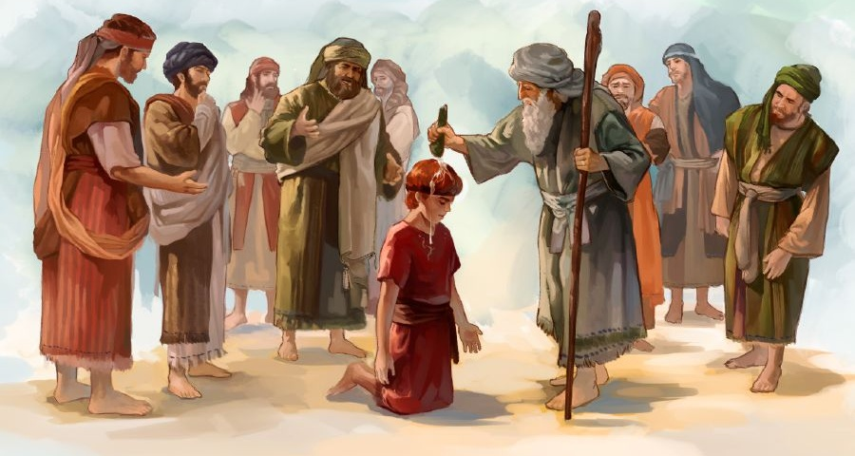


WUOWI MAKAYO
“Kristo ne nitie kane pok ochue gik moko duto, kendo en ema gik moko duto oriwore kuome.” (Jo-Kolosai 1:17)
“Kayo” tiende ni mokwong nywol. Kuom mano, jomoko puonjo ni Yesu ema ne ochwe mokuongo gi Nyasaye (Kol. 1:15). To, kaka gi wach mar “kido,” paro ma Biblos nigo kuom “kayo” tiende lach.
Isaka ne en kayo kar Ishmael; Jakobo ne en kayo kar Esau; Josef ne en kayo kar Ruben; Daudi ne en kayo kar Eliab (Zaburi 89:27). Giduto ne gin kayo nikech ne gin gi huma moloyo maduong’.
Paulo wuoyo kuom huma ma kamano e Jo-Kolosai. Mondo kik kiawa moro obedie kuom kaka en, owacho ni en gi kido ariyo mag Nyasaye: chuech gik moko duto ma nitie (Kol. 1:16; Isa. 45:18); kendo en ema gik moko duto oriwore kuome (Kol. 1:17; Zab. 119:91)

Slide 6



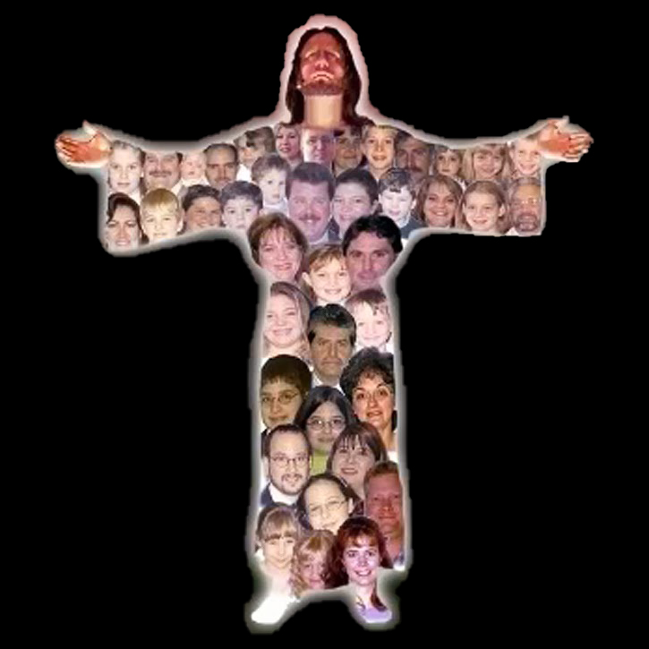
WI KANISA
“En e wi kanyakla mar jo-Kristo, kendo kanyakla mar jo-Kristo e ringre” (Jo-Kolosai 1:18a)
E dhok moko (kaka dho Katalan kata Ingeresa) “wich” bende iloko ni “ruoth’” kata “jaduong’ maduong’,” nikech mano e tiend “wich” e ranyisi. Mano bende e gima timore e dho Hibrania. Kuom ranyisi, “giniyier wich achiel” (Hos. 1:11) onego olok ni “gibiro yiero jatelo achiel”).
Wan duto idwarowa (1 Kor. 12:15)
Ng’ato ka ng’ato nigi tije owuon (1 Kor. 12:17)
Ok wanyal chayo ng’ato ang’ata (1 Kor. 12:21)
Onge jomoyie “manie okang’ ma piny” (1 Kor. 12:22-24)
Wakonyre ng’ato gi ng’ato (1 Kor. 12:25-26)
Mano bende e yo ma Paulo tiyogo gi wachni sama otiyo kode kuom Kristo (Kol. 1:18a)
Kata kamano, Paulo bende medo puonj moro mar ranyisi kuom ringruok. Ka Kristo e wich, wan — kanisa — e ringruok. Kuom paro ma kamano, luwore ni:

Slide 7


CHAKRUOK
“En ema ne ochako kanyakla mar jo-Kristo,kendo en ema ne okuongo chier oa kuom joma otho, mi obedo jatelo kuom gik moko duto.” (Jo-Kolosais 1:18b)
Wach ma iloko ni “chakruok” en archē (ἀρχή), e dho Grik ma tiende ni chakruok, nyanonro, gimomiyo kata chik mokwongo, to bende tiende en jatelo, teko, loch kata duong’, kaluwore gi kaka oti kode .
Wanyalo wacho ni wachni, ka otigo kuom Kristo, nyalo riwo weche ma malogo duto (Kol. 1:18). Yesu e chakruok mar gik moko duto [kido mar Nyasaye], gimomiyo gik moko duto nochue [kayo mar chuech], jatelo maduong’ chuth [wich]. Magi duto miye huma maduong’
Paulo ruako nying mar “mokwongo chier oa kuom joma otho” kae (kata obedo ni Yesu ok e ng’at mane okwong chier, Musa ema ne okwongo). Lochne kuom tho bende nyiso lochne kuom richo kod tekone mondo ochuewa manyien e kido mare.

Slide 8


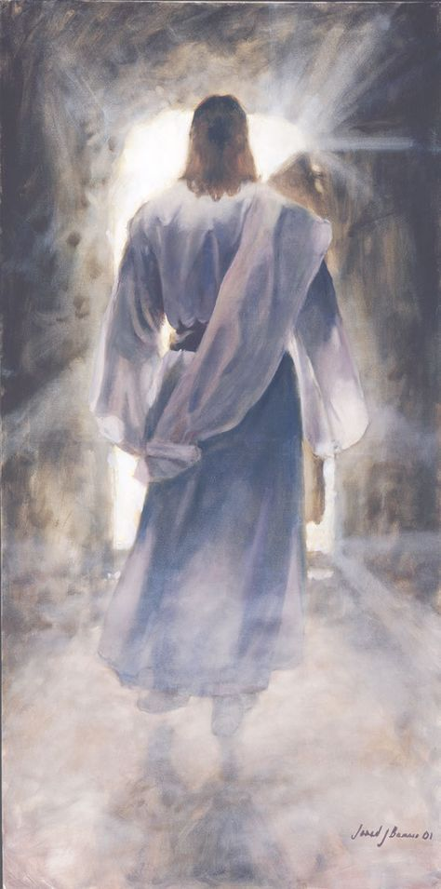


JALOS WINJRUOK
“Ne oyiero mondo omi gik moko duto obed gi winjruok kode kuom Kristo, kokelo kue kuom remb Wuode mane ochuer e msalaba” (Jo-Kolosai 1:20)
Gima Yesu notimo omiyo obedo ka mokwongo e gik moko duto. Kaluwore gi Paulo, Kristo owinjore gi nying-gi duto “nikech Nyasaye owuon ema ne oyiero mondo en owuon odag kuom Kristo gi kite duto” (Jo-Kolosai 1:19). E yo machielo, Yesu ne en Nyasaye chuth kendo ne en dhano chuth. “Kendo ne waneno duong’ne maler, [...] mopong’ gi ng’wono kod adiera” (Johana 1:14).
Kuom tho e msalaba kendo chier, Yesu notimo gik ma dwarore mondo oket winjruok e kind dhano gi Nyasaye (Kol. 1:20).
Wanyalo winjo tiend wacho ni osekelo winjruok e kind Nyasaye kod gik “manie piny.” To ere kaka osekelo winjruok e kinde kod joma nie polo?
Piny ngima oseneno maler kaka richo chalo. Kuom mano, onyis maler e Polo gi Piny ni Nyasaye en ja-adiera.

Slide 9

“Yesu ne en duong’ mar polo, jatelo moher mar malaike, mane mor timo dwarone. Ne en kod Nyasaye, “machiegni gi Wuoro moloyo” (Johana 1:18), to ne ok otuere ni nyaka osik marom gi Nyasaye ka dhano to olal e richo gi thagruok. Nolor piny oa e kom loch mare, noweyo osimbo mare kod ludhe mar loch, kendo nokawo kit dhano kar kit Nyasaye. Nobolore, kendo nowinjo wach nyaka tho, mana tho mar msalaba, mondo oting’ dhano malo obed kode e kar lochne. [...] Obiro kuom hera mondo oful Wuoro, mondo oket winjruok e kind dhano gi Nyasaye.”
EGW (Selected Messages, Volume 1, p. 321)

